Slide 1

Formação de Professores e Gestores
Jean Marc G. Mutzig
Diretor
DED/CAPES
Câmara dos Deputados
Comissão de Educação
Brasília/DF, 07/07/2015

Slide 2
CAPES - Competências
* avaliação da pós-graduação stricto sensu;
* acesso e divulgação da produção científica;
* investimentos na formação de recursos de alto nível no país e exterior;
* promoção da cooperação científica internacional;
* indução e fomento da formação inicial e continuada de professores para a educação básica nos formatos presencial e a distância.

Slide 3
CAPES – Fundamentos Legais
Decreto n.º 5.622, de 19 de dezembro de 2005
Decreto n.º 5.800, de 8 de junho de 2006
Portaria MEC n.º 318, de 02 de abril de 2009
Lei n.º 9.394, de 20 de dezembro de 1996
Decreto n.º 6.755, de 29 de janeiro de 2009
Lei n.º 11.502, de 11 de julho de 2007

Slide 4

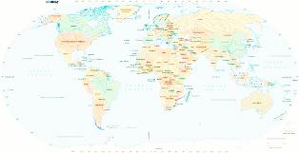
EaD – Linha do Tempo
Art. 80 – LDB
SEED
IUB
Dec. 5.622
Dec. 5.800
Port. 318
1941
1996
2005
2006
2009
1900
1939
1969
1972
1974 - 2000
Chicago
CNED
OU-UK
UNED
Hägen
Holanda
Portugal
Austrália
Malásia

Slide 5
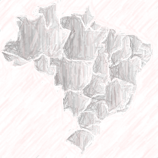
UAB - Definição
Sistema coordenado pela DED/CAPES, com a finalidade de expandir e interiorizar a oferta pública de cursos superiores de excelência (mediante uso da modalidade a distância), prioritariamente para formação de profissionais da educação básica
Universidade
Aberta
do Brasil

Slide 6
UAB - Integrantes
IPES credenciadas para EAD, responsáveis pela gestão acadêmica
Governos estaduais e municipais (entes mantenedores), responsáveis pela gestão de infraestrutura
CAPES, responsável pela coordenação do Sistema: gestão integrada

Slide 7
Sistema UAB - Polos
Estrutura acadêmica de apoio pedagógico, administrativo e tecnológico às atividades de ensino-aprendizagem dos cursos e programas ofertados a distância por IES Públicas integrantes do Sistema UAB

Slide 8
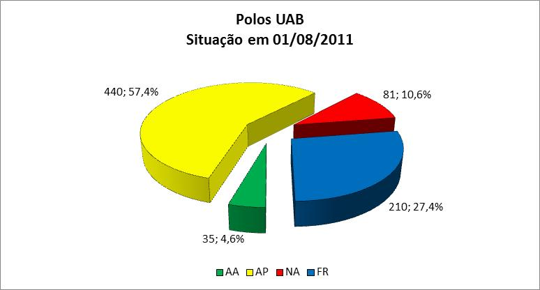
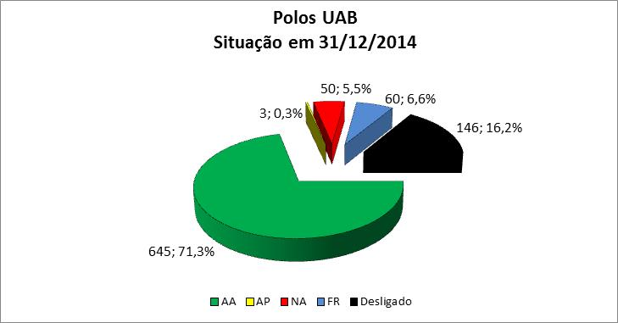
Situação Atualizada – Polos UAB
Visitas Realizadas: 1.485
81 consultores
13 servidores DED/CAPES
Fonte: CGIE/DED/CAPES

Slide 9
Mapa Polos UAB
2011
2015
Fonte: CGIE/DED/CAPES

Slide 10
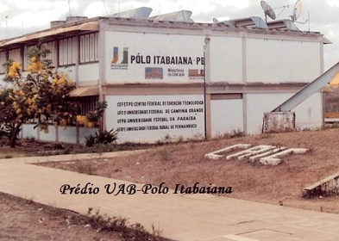
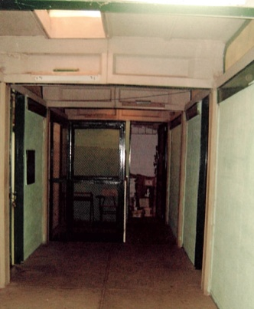
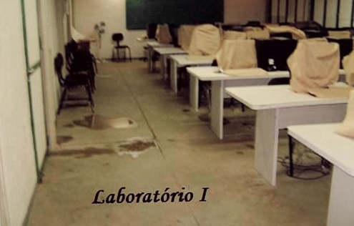
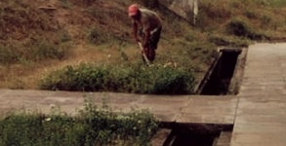
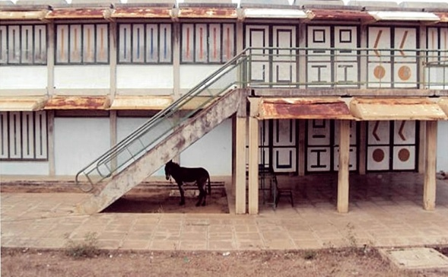
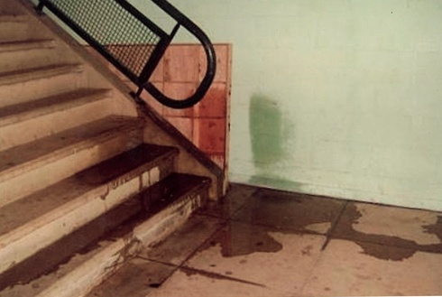
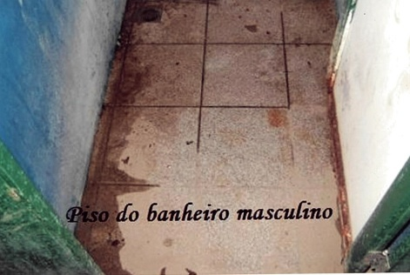
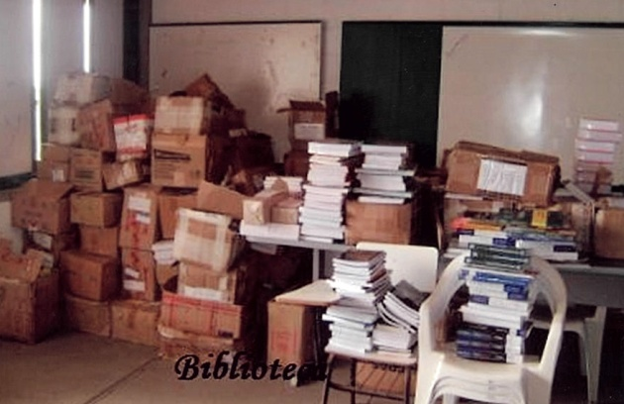
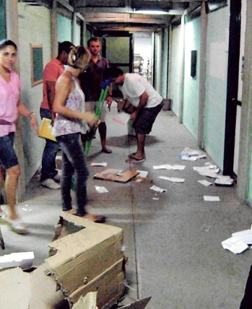
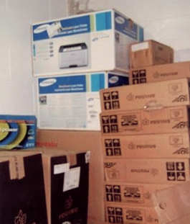
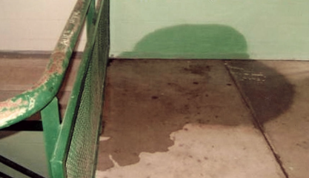
Na visita de monitoramento......
Fonte: CGIE/DED/CAPES

Slide 11
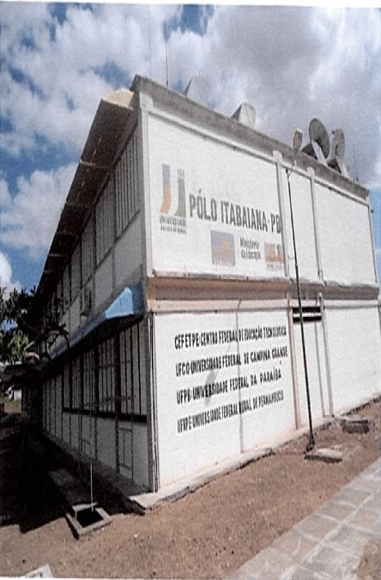
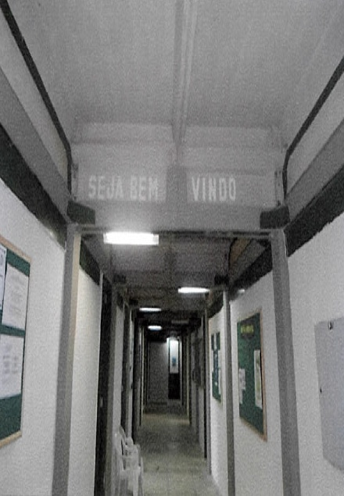
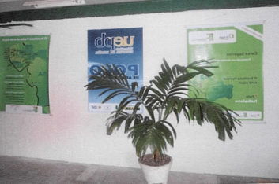
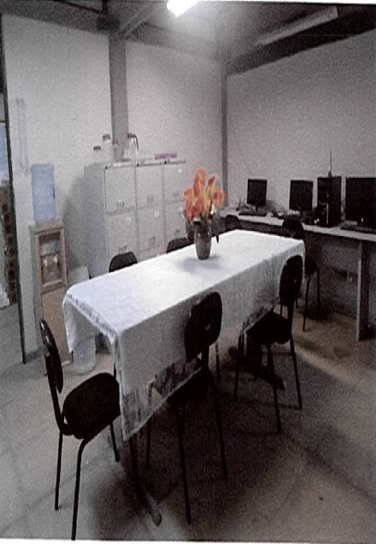
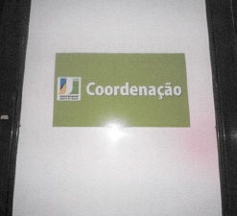
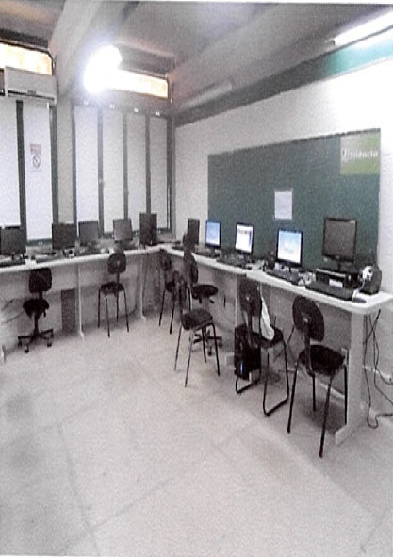
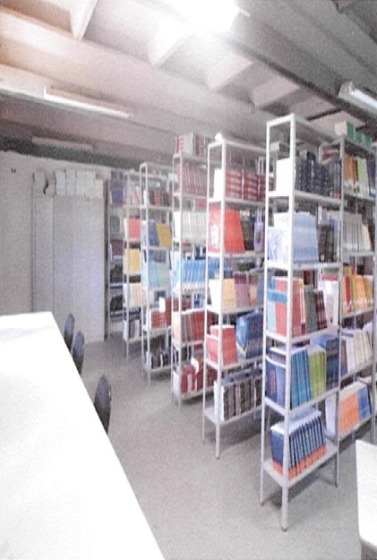
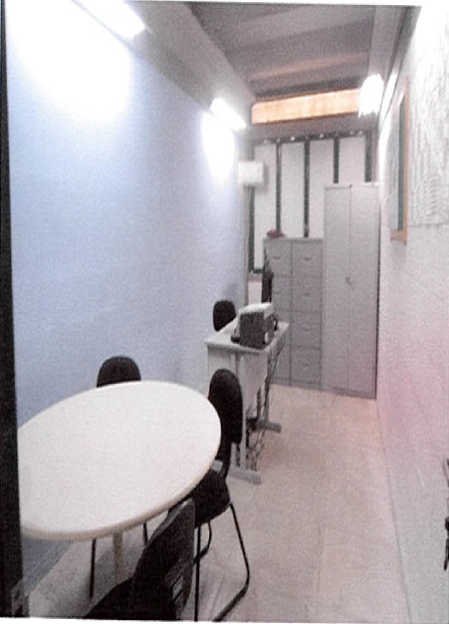
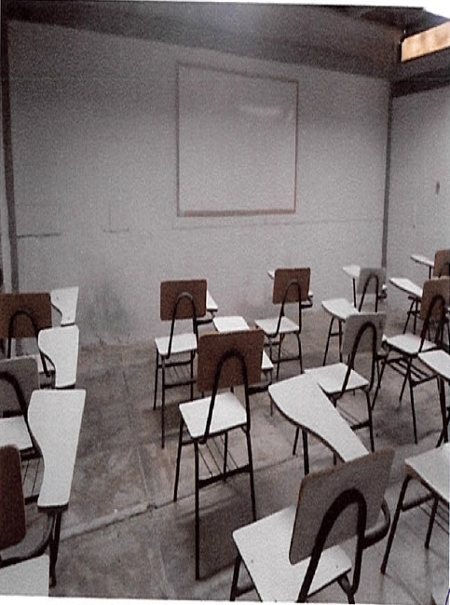
Após reforma......
Fonte: CGIE/DED/CAPES

Slide 12
A UAB em números
87 IPES 602 cursos
173 mil alunos ativos
Mais de 120 mil alunos formados
652 polos ativos
Fonte: SisUAB

Slide 13
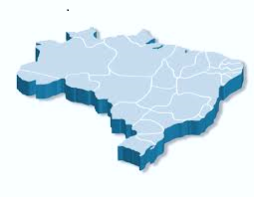
A UAB em números: IPES
Fonte: SisUAB

Slide 14
Fluxo de Alunos
Fonte: SisUAB

Slide 15
Mestrados Profissionais
Fonte: SisUAB

Slide 16
UAB na Nuvem
Conectividade
Sala para Conferência Web
Laboratórios de informática
Projetor e lousa digital
Web TV
Portal EduCAPES
Aprendizagem móvel
Inovações

Slide 17

EaD: Resultados
10/09/2007
Enade/2006
(D.Ristoff)

Slide 18

EaD: Resultados
Concurso da Associação de Assistência e Extensão Rural Emater/RS (nov/2011)
  5 primeiros lugares e 71 dos 116 aprovados.
  Tecnólogos em Desenvolvimento Rural
  UFRGS/UAB.
Antonio
Edjalma
Rocha Jr.
  1º.lugar geral Enade/2008
  Tecnólogo em Gestão da Produção Industrial
  IES privada do Paraná.
Iury Kersnowsky Santanna
  1º.lugar geral no concurso Magistério do municipio do Rio de Janeiro (out/2011)
  Licenciatura Matemática
  UFF/UAB.

Slide 19
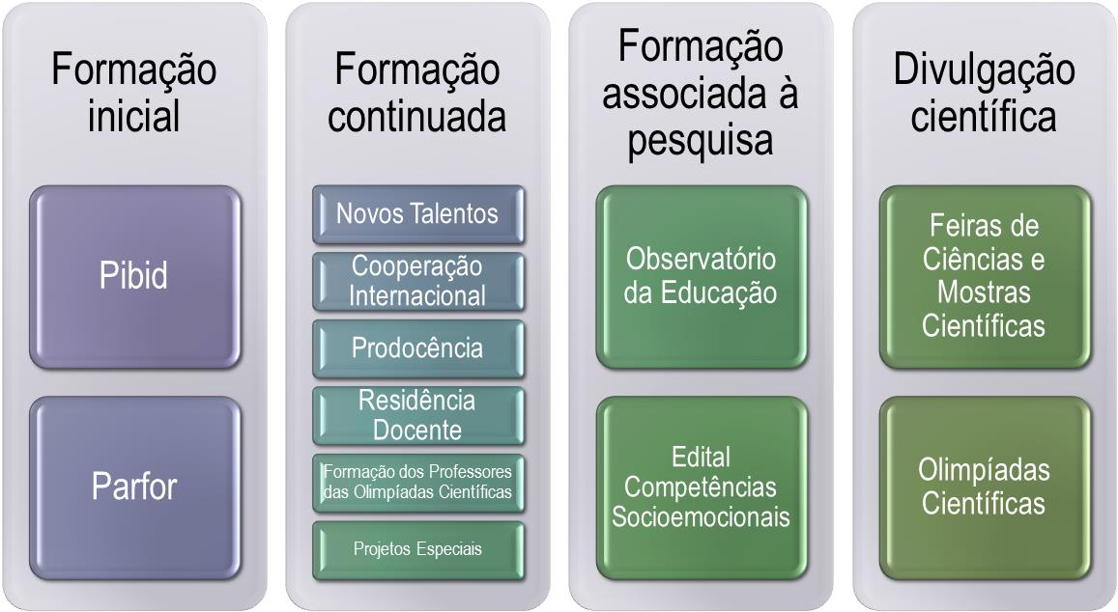
DEB: Formação de Professores

Slide 20
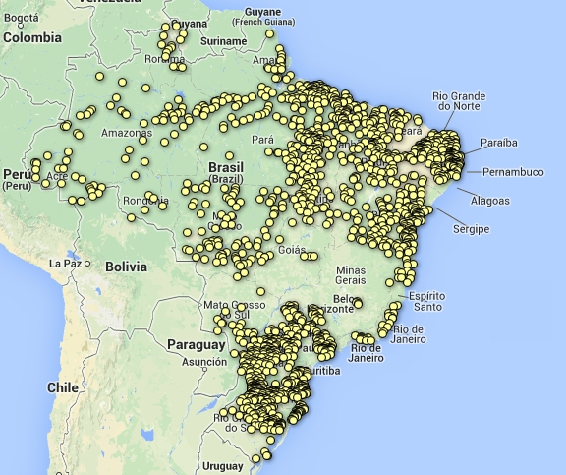
PARFOR
PARFOR
Turmas implantadas até 2014 | 2.428
Turmas finalizadas | 590
Turmas concluídas | 496
Turmas em andamento em 2015 | 1.342
Cursando | 51.008
Desvinculados | 14.807
Falecidos | 63
Trancados | 1.074
Transferidos | 5
Formados | 12.103
Matriculados | 79.060
Instituições participantes | 99
Municípios com turmas implantadas | 451
Municípios com professores matriculados | 3.294
Formação em nível superior para professores que já estão atuando nas redes públicas.
Fonte: DEB/CAPES, jan, 2015

Slide 21
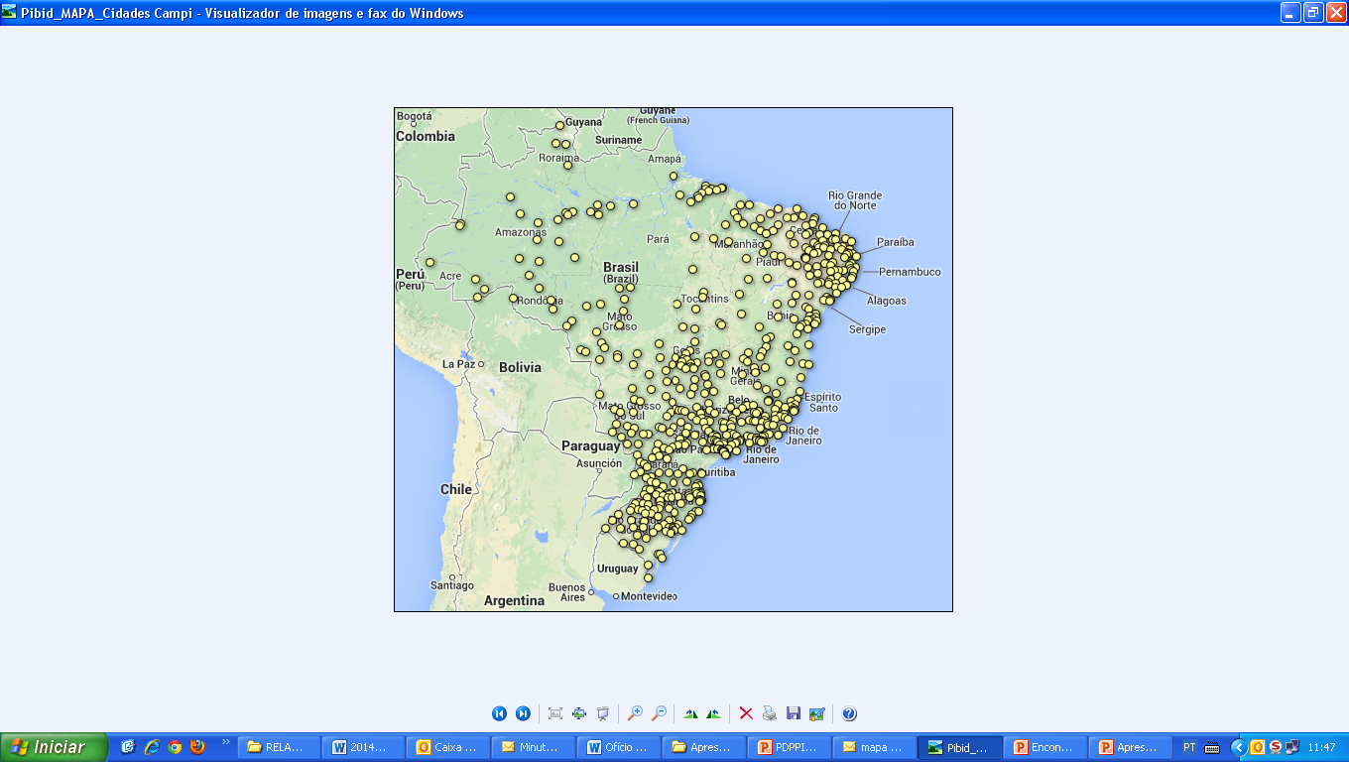
PIBID
PIBID
Total de bolsas concedidas | 90.254
Bolsistas de iniciação à docência | 72.845
Coordenadores | 5.692
Supervisores | 11.717
IES participantes | 283
Campi | 854
Subprojetos | 2.998
Escolas | 5.898
Investimento na formação inicial dos futuros professores e no aperfeiçoamento de seus formadores.

Slide 22
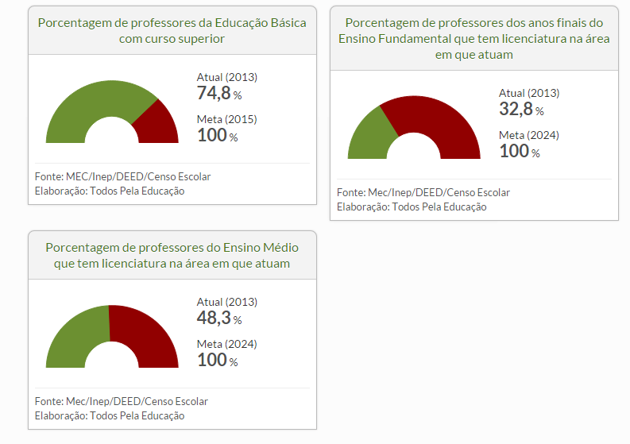
Desafios
Meta 15/PNE: Formação de Professores
Garantir, em regime de colaboração entre a União, os Estados, o Distrito Federal e os Municípios, ...., política nacional de formação dos profissionais da educação ....assegurado que todos os professores e as professoras da educação básica possuam formação específica de nível superior, obtida em curso de licenciatura na área de conhecimento em que atuam
Fonte: Observatório do PNE

Slide 23
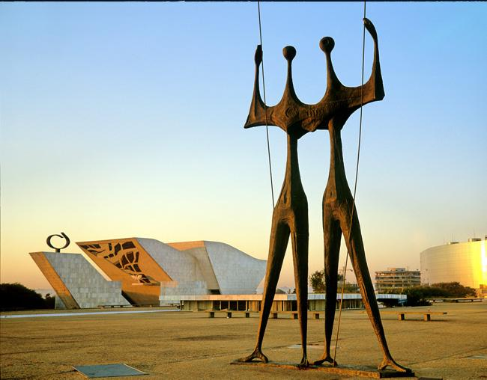
Obrigado pela atenção
DED/CAPES
ded@capes.gov.br
Endereço para Correspondência
Setor Bancário Norte – SBN, Quadra 2, Bloco L, Lote 6, 7° Andar, Brasília – DF CEP: 70040-020

